Slide 1

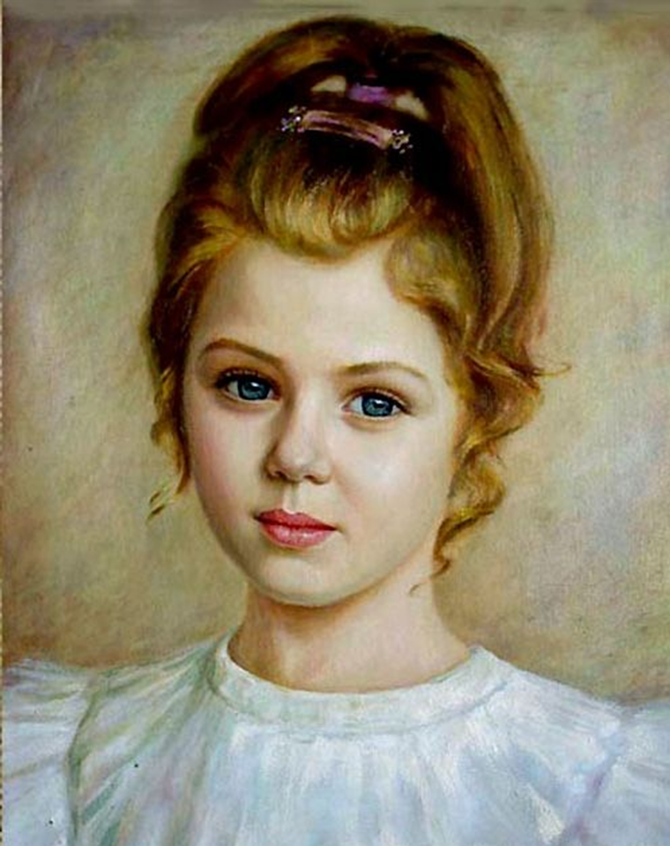
«У каждого человека есть задатки, дарования, талант к определённому виду или нескольким видам (отраслям) деятельности. Как раз эту индивидуальность и надо распознать, направив затем жизненную практику ученика по такому пути, чтобы в каждый период развития ребёнок достиг, образно говоря, своего потолка»
В.А. Сухомлинский

Slide 2
СЕМИНАР-ПРАКТИКУМ «Путешествие в страну Одарённых»
Как выявлять и развивать одарённых детей в условиях общеобразовательной школы?

Slide 3

Существуют две крайние
точки зрения:
«все дети являются одаренными»
«одарённые дети встречаются крайне редко»
Потенциальные предпосылки к достижениям в разных видах деятельности присущи многим детям, тогда как реальные незаурядные результаты демонстрирует значительно меньшая часть детей.

Slide 4








Составить
карту страны Одарённых
Разобраться в психологических понятиях
Посмотреть видео «Глазами одарённых детей»
и спецрепортаж «Одарённые дети»
Составить Портрет одарённого ученика

Slide 5



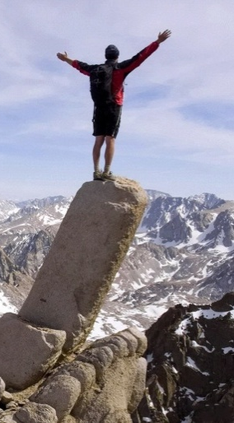
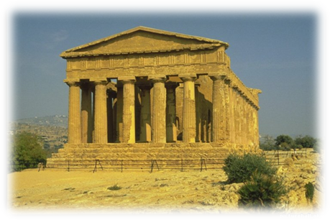



«Карта страны Одарённых»
Равнина общения
Лес почемучек
Храм логики
Горы возможностей
Замок фантазии
Долина творчества

Slide 6
Давайте вместе разберемся в психологических понятиях: задатки способностей, способности, талант и одаренность. Внимательно прочитайте определение и подберите нужное понятие:
____________________ - индивидуально-психологические особенности, отличающие одного ребенка (подростка) от другого, от которых зависит возможность успеха в деятельности.
____________________ - анатомо-физиологические особенности организма (особенности строения головного мозга, органов чувств и движения, свойства нервной системы и т.д.), являющиеся условием более легкого овладения эффективными способами деятельности.
___________________- состояние и степень выраженности способностей детей и подростков.
___________________- сочетание способностей, обеспечивающих высокие достижения в определенном виде деятельности, отличающейся принципиальной новизной и оригинальностью подхода.
способности
задатки способностей
талант
одаренность

Slide 7

Склонность
Способности
Одарённость
Задатки
способностей
Гениальность
Талант

Slide 8
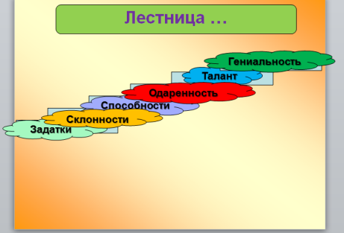


Slide 9
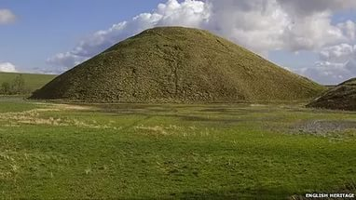

холм Одарённости

Slide 10
Особенности познавательной сферы одаренных детей (по Савенкову А.И.)
Одаренные дети
Оригинальность мышления.
Гибкость мышления.
Продуктивность.
Способность к анализу и синтезу.
Классификация и категоризация.
Высокая концентрация внимания.
Память.
Увлеченность содержанием задачи.
Перфекционизм (т.е. совершенство)
Лидерство.
Соревновательность.
Широта интересов.
Юмор.

Slide 11

№ | Личностные и деловые качества ученика (допускаемые по вашему мнению)
1 | Дисциплинированный.
2 | Неровно успевающий.
3 | Организованный.
4 | Выбивающийся из общего темпа.
5 | Эрудированный.
6 | Странный в поведении, не понятный.
7 | Умеющий поддержать общее дело (коллективист).
8 | Выскакивающий на уроке с нелепыми замечаниями.
9 | Стабильно успевающий (всегда хорошо учится).
10 | Занятый своими делами (индивидуалист)
11 | Быстро, на лету схватывающий.
12 | Не умеющий общаться, конфликтный.
13 | Общающийся легко, приятный в общении.
14 | Иногда тугодум, не может понять очевидного.
15 | Ясно, понятно для всех выражающий свои мысли.
16 | Не всегда подчиняющийся большинству.

Slide 12

Шесть типов интеллектуального поведения
лица с высоким развитием «общего интеллекта» («сообразительные»)
лица с высоким уровнем академической
успешности в виде показателей учебных достижений («блестящие ученики»)
лица с высоким уровнем развития
творческих интеллектуальных способностей («креативы»)
лица с высокой успешностью в выполнении тех или иных реальных видов
деятельности, имеющие большой объем предметно-специфических знаний,
а также значительный практический опыт работы
в соответствующей области («компетентные»)
лица с экстраординарными интеллектуальными достижениями,
которые нашли свое воплощение в объективно значимых,
в той или иной мере общепризнанных формах («талантливые»)
лица с экстраординарными интеллектуальными возможностями,
связанными с анализом, оценкой и предсказанием событий обыденной
жизни людей (“мудрые”).

Slide 13
Детская одарённость
=
мотивация
+
интеллект
+
креативность

Slide 14




«Две звезды, одно пожелание»
записывается все, что понравилось , информация и формы работы, которые вызвали положительные эмоции, либо могут быть полезны для достижения каких-то целей. Что будете применять, на что опираться.
записывается все, что не понравилось , показалось скучным, вызвало неприязнь, осталось непонятным, или информация, которая оказалась не нужной, бесполезной с точки зрения решения жизненных ситуаций.

Slide 15
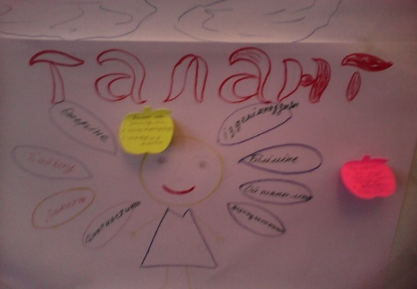

Slide 16
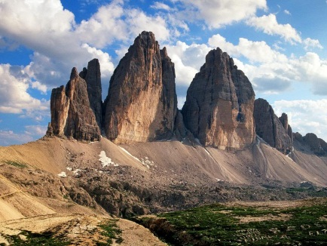
горы Возможностей
холм Одарённости

Slide 17
Содержание образования
У
С
К
О
Р
Е
Н
И
Е
учет потребности и возможности определенной категории детей, отличающихся ускоренным темпом развития;
систематическое применение ускорения в форме раннего поступления и/или перепрыгивания через классы своим неизбежным результатом имеет более раннее окончание школы, что может свести на нет все преимущества продвижения одаренных учащихся в соответствии с их повышенными познавательными возможностями;
следует иметь в виду, что ускорение обучения оправдано лишь по отношению к обогащенному и в той или иной мере углубленному учебному содержанию.
Формы:
- летние и зимние лагеря, творческие мастерские, мастер-классы, предполагающие прохождение интенсивных курсов обучения по дифференцированным программам для одаренных детей с разными видами одаренности
Notes:
сохранение и развитие оптимальной сети
дошкольных образовательных организаций, различных видов дошкольных образовательных организаций;
развитие эффективных форм предшкольного образования;
проведение экспериментальной работы по апробации новых форм, методов дошкольного образования;
обеспечение преемственности дошкольного и начального общего образования, интеграция дошкольных образовательных учреждений с образовательным учреждениями общего и дополнительного образования;
внедрение новых образовательных технологий, развитие разнообразных форм оздоровительной работы в дошкольных образовательных учреждениях различных видах;
обеспечение социальной защиты и социальных гарантий малообеспеченным, неполным семьям.

Slide 18
Содержание образования
У
Г
Л
У
Б
Л
Е
Н
И
Е
- эффективен по отношению к детям, которые обнаруживают особый интерес по отношению к той или иной конкретной области знания или области деятельности;
- предполагается более глубокое изучение ими тем, дисциплин или областей знания;
- практика обучения одаренных детей в школах и классах с углубленным изучением учебных дисциплин позволяет отметить ряд положительных результатов: высокий уровень компетентности в соответствующей предметной области знания, благоприятные условия для интеллектуального развития учащихся и т.п.
18
Notes:
сохранение и развитие оптимальной сети
дошкольных образовательных организаций, различных видов дошкольных образовательных организаций;
развитие эффективных форм предшкольного образования;
проведение экспериментальной работы по апробации новых форм, методов дошкольного образования;
обеспечение преемственности дошкольного и начального общего образования, интеграция дошкольных образовательных учреждений с образовательным учреждениями общего и дополнительного образования;
внедрение новых образовательных технологий, развитие разнообразных форм оздоровительной работы в дошкольных образовательных учреждениях различных видах;
обеспечение социальной защиты и социальных гарантий малообеспеченным, неполным семьям.
18

Slide 19
Содержание образования
О
Б
О
Г
А
Щ
Е
Н
И
Е
- ориентирован на качественно иное содержание обучения с выходом за рамки изучения традиционных тем за счет установления связей с другими темами, проблемами или дисциплинами;
- занятия планируются таким образом, чтобы у детей оставалось достаточно времени для свободных, нерегламентированных занятий любимой деятельностью, соответствующей виду их одаренности;
- обогащенная программа предполагает обучение детей разнообразным приемам умственной работы, способствует формированию таких качеств, как инициатива, самоконтроль, критичность, широта умственного кругозора и т.д., обеспечивает индивидуализацию обучения за счет использования дифференцированных форм предъявления учебной информации;
- может осуществляться в рамках инновационных образовательных технологий, а также через погружение учащихся в исследовательские проекты, использование специальных тренингов.
19
Notes:
сохранение и развитие оптимальной сети
дошкольных образовательных организаций, различных видов дошкольных образовательных организаций;
развитие эффективных форм предшкольного образования;
проведение экспериментальной работы по апробации новых форм, методов дошкольного образования;
обеспечение преемственности дошкольного и начального общего образования, интеграция дошкольных образовательных учреждений с образовательным учреждениями общего и дополнительного образования;
внедрение новых образовательных технологий, развитие разнообразных форм оздоровительной работы в дошкольных образовательных учреждениях различных видах;
обеспечение социальной защиты и социальных гарантий малообеспеченным, неполным семьям.
19

Slide 20
Содержание образования
предполагает стимулирование личностного развития учащихся;
специфика обучения в этом случае состоит в использовании оригинальных объяснений, пересмотре имеющихся сведений, поиске новых смыслов и альтернативных интерпретаций, что способствует формированию у учащихся личностного подхода к изучению различных областей знаний, а также рефлексивного плана сознания;
такие программы не существуют как самостоятельные (учебные, общеобразовательные). Они являются либо компонентами обогащенных программ, либо реализуются в виде специальных внеучебных программ.
Важно иметь в виду, что два последних подхода являются наиболее перспективными. Они позволяют максимально учесть познавательные и личностные особенности одаренных детей;
содержание учебного плана и программ учебных дисциплин могут оказывать существенное влияние на развитие личностных качеств всех учащихся, в том числе и интеллектуально одаренных, при этом важны как естественнонаучные, так и гуманитарные дисциплины;
для реализации воспитательных целей обучения необходимо в содержании всех учебных предметов выделять элементы, способствующие развитию таких личностных качеств, как целеустремленность, настойчивость, ответственность, альтруизм, дружелюбие, сочувствие и сопереживание, позитивная самооценка и уверенность в себе, адекватный уровень притязаний и др.
П
Р
О
Б
Л
Е
М
А
Т
И
З
А
Ц
И
Я
20
Notes:
сохранение и развитие оптимальной сети
дошкольных образовательных организаций, различных видов дошкольных образовательных организаций;
развитие эффективных форм предшкольного образования;
проведение экспериментальной работы по апробации новых форм, методов дошкольного образования;
обеспечение преемственности дошкольного и начального общего образования, интеграция дошкольных образовательных учреждений с образовательным учреждениями общего и дополнительного образования;
внедрение новых образовательных технологий, развитие разнообразных форм оздоровительной работы в дошкольных образовательных учреждениях различных видах;
обеспечение социальной защиты и социальных гарантий малообеспеченным, неполным семьям.
20

Slide 21
горы Возможностей
долины Общения
холм Одарённости

Slide 22
Долина компьютерных технологий
Проведение медиа—уроков.
Организация дистанционного обучения
Организация и проведение интернет—олимпиад по предметам.
Создание сети специализированных сайтов и порталов, рассказывающих о научных исследованиях, методологии организации и проведения самостоятельного и группового научного исследования
Проведение интернет—тестирования.

Slide 23

КОУЧИНГ- РЕШЕНИЕ ПРОБЛЕМ

Slide 24

СОПРОВОЖДЕНИЕ ОДАРЕННЫХ И ТАЛАНТЛИВЫХ ДЕТЕЙ
"УЧИТЕЛЬ ПРИХОДИТ, КОГДА УЧЕНИК ГОТОВ" - гласит восточная мудрость.
Коуч нужен тому, кто идет вперед, кто уже многого достиг и хочет достичь большего в своей жизни, профессии, бизнесе.

Slide 25
Коучинг возможности для образования
Коучинг - раскрытие потенциала человека с целью максимального повышения его эффективности.
Коучинг не учит, а помогает учиться.
Коучинг— процесс, в ходе которого человек узнает о собственных возможностях, составляющих его скрытый потенциал.
Коучинг — процесс, позволяющий личности при использовании нужных методов и приемов добиться самых высоких результатов

Slide 26

волшебные свойства ОТКРЫТЫХ ВОПРОСОВ

Slide 27
ВОПРОСЫ КОУЧИНГА
Р- Расстановка целей-
Что ты хочешь ?
О- Окружающая реальность –
Что происходит сейчас?
С- Список возможностей-
Что ты можешь?
Т- Твоя воля-
Что ты будешь делать?
Как ты узнаешь о том, что получил желаемое?
Каков формат конечного результата?

Slide 28
Самые полезные вопросы:
Помощь нужна? Что еще? Если бы ты знал ответ, то что бы сказал?
Какие могут быть последствия для тебя и других?
Какими критериями ты пользуешься?
Что для тебя в этом самое трудное?
Что бы ты посоветовал другому, окажись он на твоем месте?
Представь себе диалог с самым мудрым человеком, которого ты знаешь. Что он скажет тебе делать?
Я не знаю, что делать дальше. А ты?
В чем ты выиграешь / проиграешь, если так сделаешь / скажешь?
Если бы так сказал / поступил кто-то другой, что бы ты почувствовал / подумал / сделал?
Что ты будешь делать?
Когда ты намереваешься это сделать?
Достигнешь ли ты при этом своей цели?
Какие возможны препятствия на пути?
Кому следует знать об этом?
Какая поддержка тебе?

Slide 29
ФИЛОСОФИЯ КОУЧИНГА
Человек от природы безгранично талантлив и обладает огромным потенциалом, который не реализуются им в полной мере. В его голове есть ответы на все вопросы.
Привести в порядок мысли , деликатно помочь вычленить и сформулировать проблему (focus problem).
Определить цели, пути и средства их достижения .
Не переделывать человека, а раскрывать его потенциал.
Помогать найти собственные решения актуальных проблем.

Slide 30
Технология коучинг
Долина Проектной технологии
Долина Технологии сотрудничества
Долина Межпредметных связей
Долина Игровой технологии

Slide 31
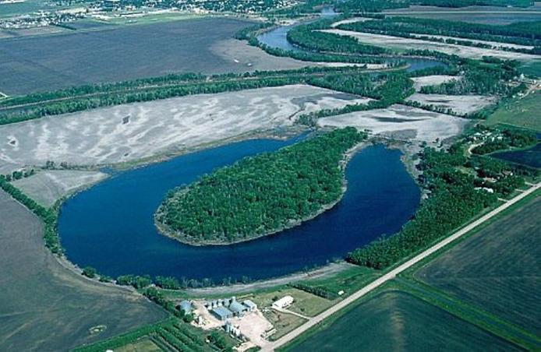
горы Возможностей
долины Общения
холм Одарённости
Формы озёр

Slide 32
Активные (интерактивные) формы
Дискуссионные
формы
Комплексные
формы
Игровые
формы
Инновационные
(нестандартные)
уроки

Slide 33
Формы организации
деятельности
-исследовательские задания к уроку
-самостоятельная работа учащихся с использованием ИКТ (мобильный класс, ЭОР, обучающие программы)
-дифференцированное домашнее задание (повышенного уровня сложности)

Slide 34
Организация внеклассной деятельности одарённых детей
форма деятельности | цель использования | тематика
Привлечение детей к организации и проведению внеклассных мероприятий по предметам | Повышение мотивации учеников к изучению образовательной области. Развитие творческих способностей учащихся. | Дней науки, нетрадиционных уроков, викторин, конкурсов и т.п. выполнение роли наставника для слабоуспевающих детей

Slide 35
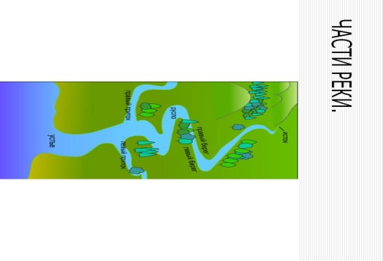
горы Возможностей
долины Общения
холм Одарённости
реки Методов
Формы озёр

Slide 36
Метод вживания
Метод эвристических вопросов
Метод сравнения
Метод конструирования понятий
Метод путешествия в будущее
Метод ошибок
Метод придумывания
Метод "если бы…".

Slide 37


Метод эвристических вопросов
Приём «Пять вопросов сюжетной таблицы…»
Кто?
Что?
Когда?
Где?
Почему?

Slide 38

Приём «Мудрые совы»
Азы работы над текстом.
Что, не ждали?
Ты уже знаешь последние новости?
Главная жизненная мудрость.
Известное и неизвестное
Иллюстративное изображение
Поучительный вывод

Slide 39
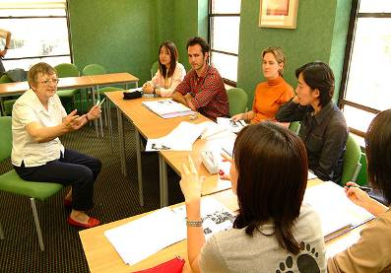
Кейс – технология
Это метод активного проблемно – ситуационного анализа, основанный на обучении путем решения конкретных задач-ситуаций (кейсов).
Главное её предназначение – развивать способность разрабатывать проблемы и находить их решение, учиться работать с информацией.
При этом акцент делается не на получение готовых знаний, а на их выработку, на сотворчество учителя и ученика!

Slide 40
Возможности кейс - технологии
в обогащающем обучении
При кейс-технологии не даются конкретные ответы, их необходимо находить самостоятельно. Это позволяет учащимся , опираясь на собственный опыт, формулировать выводы, применять на практике полученные знания, предлагать собственный (или групповой) взгляд на проблему. В кейсе проблема представлена в неявном, скрытом виде, причем, как правило, она не имеет однозначного решения.
В некоторых случаях нужно найти не только решения, но и сформулировать задачу, так как формулировка ее представлена не явно.

Slide 41
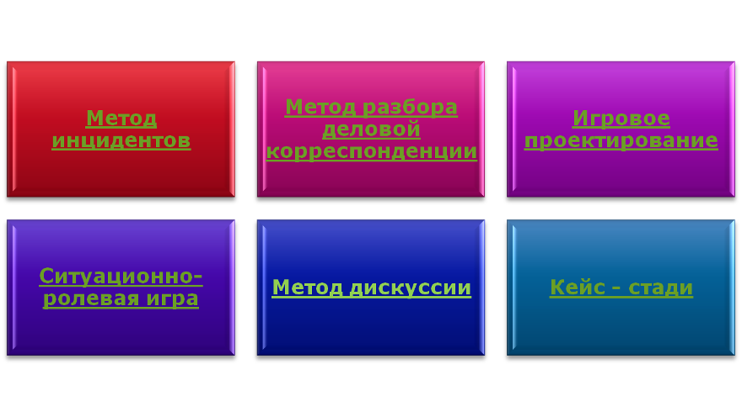
Методы кейс - технологии

Slide 42







Использование кейсов
Кейс дает возможность учителю использовать его на любой стадии обучения и для различных целей.
Кейс - обучение
Открытая дискуссия
Опрос (презентация)
Руководимая
Свободная
Индивидуальный
Групповой

Slide 43



Кейс – метод возможно использовать и в качестве экзаменов или зачетов.
Кейс – экзамен (зачет)
С предварительной подготовкой
Без предварительной подготовки
Перед зачетом ученик может получить кейс-задание на дом, он должен его проанализировать и принести экзаменатору отчет с ответами на поставленные вопросы. Можно предложить кейс и прямо на зачете, но тогда он должен быть достаточно коротким и простым, для того чтобы уложиться в отведенное время.

Slide 44
Примеры кейсов
Представьте себе, что Вы проводите экскурсию в Третьяковской галерее, в зале, где представлены картины В.Д. Поленова. Что вы расскажите о картине «Московский дворик»? Напишите небольшой текст этого фрагмента экскурсии.
Найдите тексты лирических стихотворений, в которых лес описан в разные сезоны. Выпишите фрагменты. Сделайте вывод, какие средства художественной выразительности авторы чаще всего используют для описания природы.
Сфотографируйте экспонаты экспозиции каждого помещения музея, создайте красочный буклет-путеводитель по музею с комментариями для посетителей-экскурсантов.
Если бы вам было необходимо написать продолжение пьесы Н.В. Гоголя «Ревизор», то что бы там оказалось? Напишите финальное явление вашей пьесы.

Slide 45

горы Возможностей
долины Общения
холм Одарённости
реки Методов
водопад Логики
Формы озёр

Slide 46
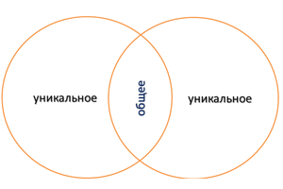
Прием «Общее — уникальное» как средство развития логических способностей учеников

Slide 47
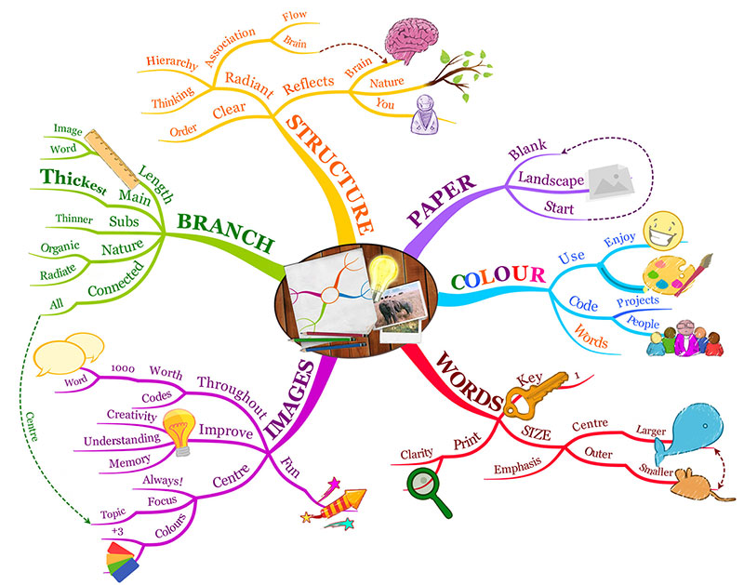
Технология «Интеллект-карты»
ИЕРАРХИЧНОСТЬ
МНОГОМЕРНОСТЬ
ДЛИНА, ТОЛЩИНА,
ВЕЛИЧИНА ВЕТВЕЙ
ФОРМАТ
ТЕМА
ЦВЕТ
Р
А
ЗМЕ
Р
СВЯЗИ
СИМВОЛЫ
КЛЮЧЕВЫЕ СЛОВА
Notes:
47

Slide 48
Принципы построения
Горизонтальная ориентация листа (не менее А4).
В центре – основная идея, объект изучения.
Ветвление (более значимые идеи – толстые ветви ближе к центру, менее важные – тонкие, на периферии).
Группировка ассоциаций (не более 7 главных ветвей).
Использование ключевых слов.
Использование ассоциаций, образов-символов.
Многомерность.
Связи разных ветвей обозначаются пунктиром.
Визуализация.
Цветовое выделение.

Slide 49
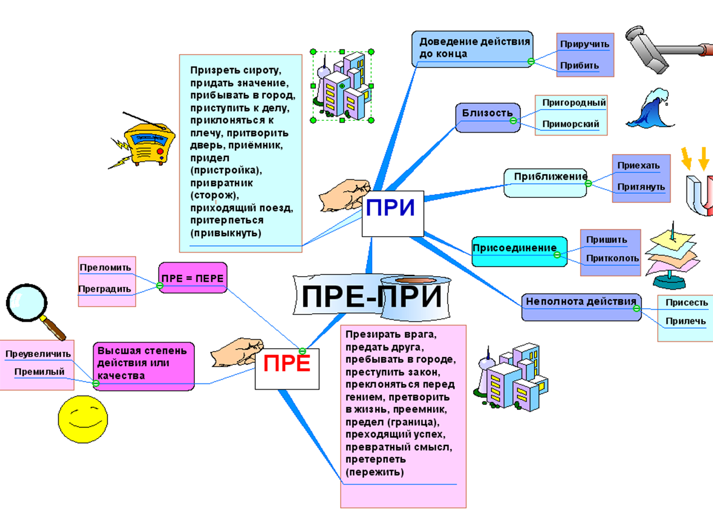
Интеллект-карта
«Правописание приставок ПРЕ- и ПРИ-»
Notes:
49

Slide 50
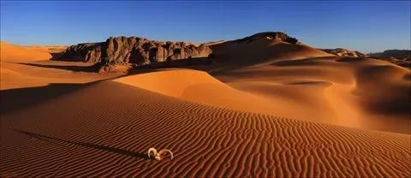

долины Общения
горы Возможностей
холм Одарённости
пустыня Творчества
реки Методов
водопад Логики
Формы озёр

Slide 51


долины Общения
горы Возможностей
холм Одарённости
пустыня Творчества
реки Методов
водопад Логики
Формы озёр

Slide 52
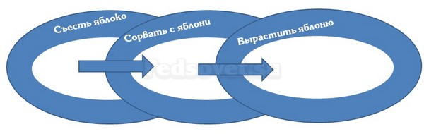
Прием «Непрерывная шкала мыслей» или «Бесконечная цепочка»

Slide 53
ПОПС- формула
П — позиция.
Я считаю, что…" На мой взгляд, эта проблема заслуживает / не заслуживает внимания», «Я согласен с…».
О — обоснование,
объяснение своей позиции.
"Потому что…" или «Так как…».
П — пример
" Я могу доказать это на примере..."
"Поэтому я делаю вывод, что…«
«Таким образом…», «Подводя итог…», «Поэтому…»,
«Исходя из сказанного, я делаю вывод о том, что…».
С — следствие (суждение или умозаключение).

Slide 54
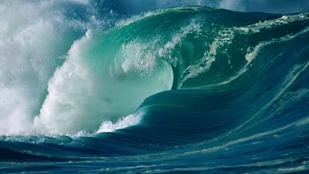
водопад Логики
долины Общения
горы Возможностей
холм Одарённости
пустыня Творчества
реки Методов
океан Фантазий
Формы озёр

Slide 55



ТРИЗ
Теория
Решения
Изобретательских
Задач

Slide 56

Триз формирует:
стиль мышления, направленный на самостоятельную генерацию знаний;
умение видеть, ставить и решать проблемные задачи в своей области деятельности;
умение выделять закономерности;
воспитание мировоззренческой установки восприятия жизни как динамического пространства открытых задач.
А это значит, что данная технология отвечает задачам, поставленными ФГОС.

Slide 57

Педагогические инновации
МБОУ Базинской ООШ им. Н.В. Сутягина
Общеизвестно, что нельзя двигаться вперёд с головой, повёрнутой назад, а поэтому недопустимо в школе 21 века использовать неэффективные, устаревшие технологии воспитания, изматывающие ученика и учителя, требующие больших временных затрат и не гарантирующие качество воспитания»
М.Поташник Член Российской академии образования

Slide 58

Педагогические инновации
В Открытом университете Великобритании каждый год выпускают доклад об инновациях в педагогике ("Innovating Pedagogy 2014") .
В 2014 британские эксперты выделили десять уже существующих нововведений, которые в ближайшие годы окажут самое значительное влияние на образование в мире.

Slide 59

Перевернутый класс (англ. Flipped Classroom) – это новейший метод обучения, когда организация процесса обучения перевернута vice versa. Заключается он в том, что обучение сначала происходит в домашних условиях: теоретическая часть разбирается учеником самостоятельно, при прослушивании (возможно и в записи). Ученик прорабатывает материал, готовит его. Затем все ученики собираются в аудитории, чтобы решить коллегиально более сложные практические примеры, создать совместный проект и т.д. Учитель выступает в роли тьютора, к которому обращаются в случае необходимости.

Slide 60
Отличия классического урока от учебного занятия в формате "Перевернутый класс"
Классический урок | «Перевернутый класс»
Учитель объясняет материал в классе. Учащиеся дома закреп-ляют новый материал, выполняя домашнее задание. Проблема: обучающиеся часто быва-ют невнимательны в классе, до-ма нет никого рядом, кто смог бы помочь. Появляется тревож-ное состояние школьников на уроке, нежелание отвечать домашнее задание и т.п. | Учитель предлагает домашнее задание в форме учебного видео, давая подробную инструкцию по работе с ним. Учащиеся просматри-вают фильм дома, предварительно выполняя задания, необходимые для дальнейшей работы в классе

Slide 61
Преимущества | Недостатки
Ученик может спокойно просматривать и прослушивать задание, делать паузу в лю-бом месте или повторять нужный фрагмент в фильме. | Ученик не может непосредственно зада-вать вопрос учителю, если он у него возник
Фильмы доступны для отсутствующих школьников | Не каждый ученик выполняет домашнее задание.
Если ученик что-то забыл, он всегда может обратиться к исходному файлу | Компьютер или другой аппарат должен быть в свободном доступе для школьника что, к сожалению, не всегда возможно
Во время презентации на компьютере можно более доступно преподнести материал | Речь идет о медиализации «нелюбимой фронтальной работы».
Внимание учителя сосредоточено на конкретной работе обучающегося (индивидуальный подход). | Ученикам, которые не смотрели фильм, будет неинтересно на урок

Slide 62

BYOD
Bring your own devices — это модель, при которой для занятий активно используются смартфоны, ноутбуки, планше-ты и всё что угодно. Но устройства эти не предоставлены госу-дарством или бизнесом. Речь идёт о самых разных телефонах и компьютерах, которые уже есть у самих учеников. Так почему же их не использовать?

Slide 63
ЗА BYOD | ПРОТИВ BYOD
Мобильные устройства пользуются в учебно-воспитательном процессе | Неравноправие при использовании личных мобильных устройств
Школе не нужно закупать технику | Обеспечить зарядку в условиях школы проблематично
За мобильное устройство отвечает ученик | Личное мобильное устройство на время одолжить сложно
Решение учебных задач на уроках с помощью личных мобильных устройств | Ученика сложнее удержать в рамках урока
«Свобода выбора» | Для учителя возникают сложности при планировании урока
Оперативная работа с информацией и представление результатов работы | Дополнительные условия
Построение индивидуальных образовательных траекторий | Дополнительной настройки необходимы
Использование цифровых носителей информации | Внешние факторы
Снижаются расходы на канцелярские товары | Нарушение акона об авторских правах

Slide 64
МЕТАУЧЁБА
Метаучеба (англ. Learning to Learn) – это процесс анализа организации обучения, способов дости-жения образовательных результатов и личност-ной динамики самим учеником.
В отличие от образовательного дизайна, разрабатываемого учителями, метаучеба предполагает саморефлексию ученика (субъекта образования) по поводу его учебы, т.е. он ýчится учѝться, рационально организовывать свой образовательный маршрут, ставить адекватные цели и успешно достигать их.

Slide 65
ДИНАМИЧЕСКОЕ ОЦЕНИВАНИЕ
Динамическое оценивание (англ. Dynamic Assessment) – способ оценивая, при кото-ром само оценивание осуществляется не за достижение краткосрочных результатов в рамках одного задания или урока, а в рамках целого курса.

Slide 66
СОБЫТИЙНОЕ ОБРАЗОВАНИЕ
Событийное образование (англ. Event-Based Learning) – такой подход в организации педагогического процесса, когда процесс обучения строится на событиях. Такими событиями выступать образовательные фестивали, интеллектуальные конкурсы, ярмарки технологий и достижений и т.д.

Slide 67
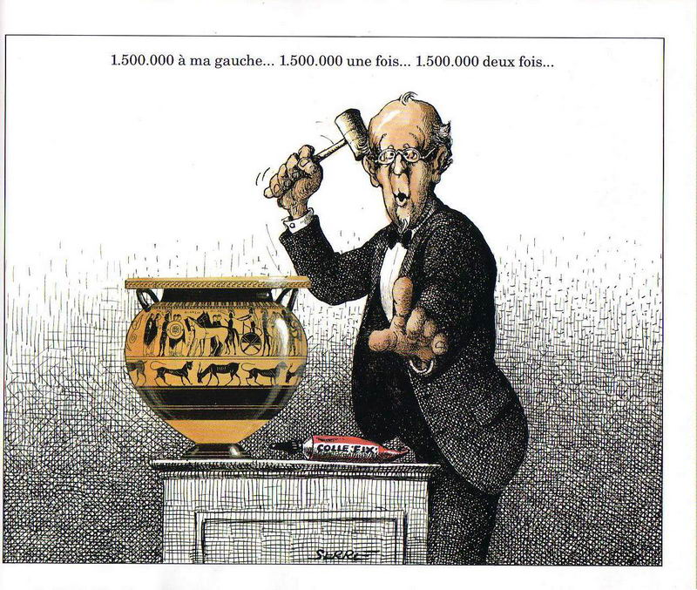
БРИКОЛАЖ
Бриколаж в образовании (англ. Bricolage) – подход, при котором в процессе организации учебы используются все подручные материалы, кроме специально созданных для этой цели учебников

Slide 68
Тематическое образование
Тематическое образование (англ. Thematic Education) – это принцип, при котором
процесс обучения выстраивается не в рамках дисциплин или предметов, а в рамках темы

Slide 69

Сторителлинг в обучении
Сторителлинг в обучении (англ. Learning Through Storytelling) – способ построения процесса обучения в виде истории

Slide 70
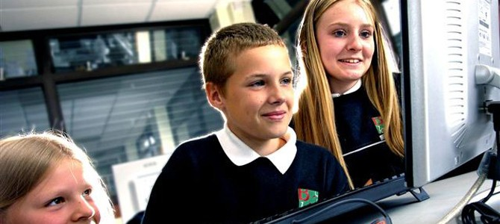
Тезисы Европейской коммисии
СМАРТФОН В РУКЕ С РОЖДЕНИЯ ЕЩЁ НЕ ОЗНАЧАЕТ НАЛИЧИЕ ЦИФРОВОЙ ГРАМОТНОСТИ
СКЕПТИКИ МЕШАЮТ ОБНОВЛЕНИЮ И УЛУЧШЕНИЮ ОБРАЗОВАНИЯ
ТЕХНОЛОГИИ ДОЛЖНЫ СТАТЬ ЧАСТЬЮ ПЕДАГОГИЧЕСКОГО ОБРАЗОВАНИЯ

Slide 71
водопад Логики
долины Общения
горы Возможностей
холм Одарённости
пустыня Творчества
реки Методов
океан Фантазий
Формы озёр

Slide 72
Страна одарённых

Slide 73
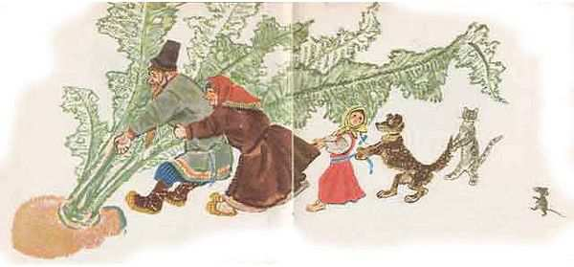
Воля
Желание
Умственные способности
Творческое поле
Свобода
Плоды творчества
Включатель

Slide 74
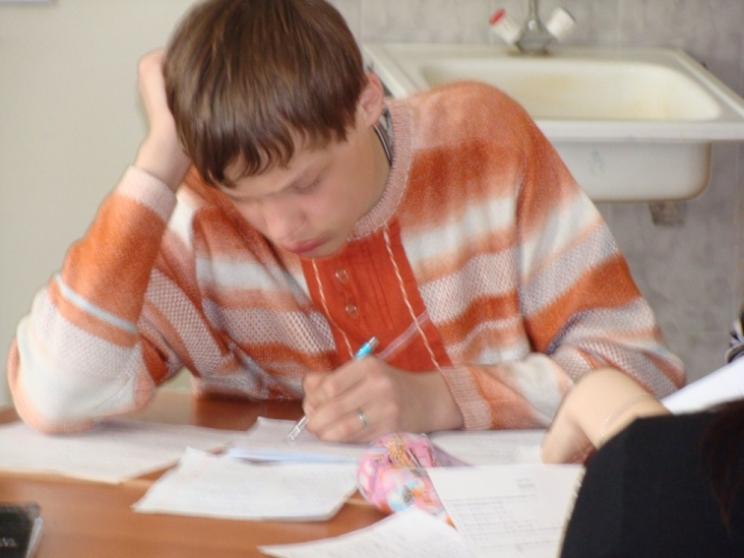
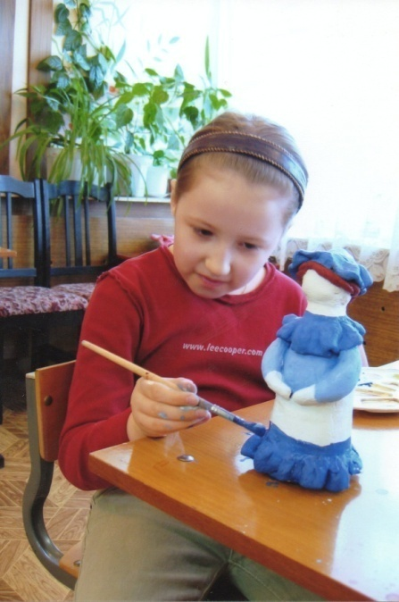
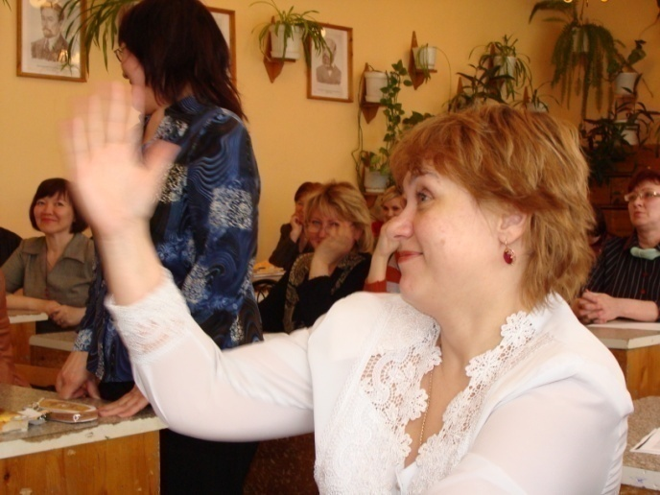
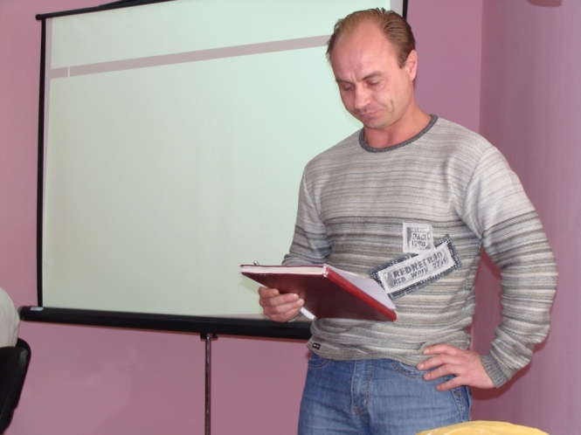
Вырастить
из одарённого ребёнка одарённого взрослого -
первоочередная задача каждого
Учителя!

